Slide 1
BÀI 12: TRUYỀN TIN TẾ BÀO

Slide 2

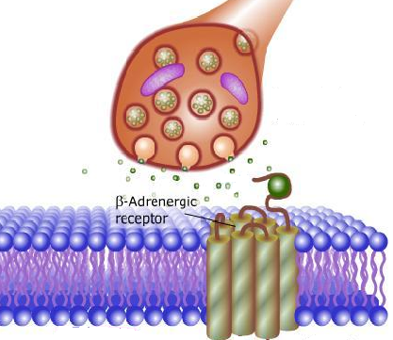
HOẠT ĐỘNG 1. KHỞI ĐỘNG
TÌNH HUỐNG
Tế bào thần kinh sẽ truyền các phân tử tín hiệu (chất hoá học) cho tế bào cơ. Nếu sự giao tiếp này bị ngừng lại, cơ sẽ không vận động được. Vậy quá trình các tế bào truyền tín hiệu và nhận tín hiệu diễn ra như thế nào?
Tế bào thần kinh
Chất truyền tin hoá học
Màng tế bào cơ
Thụ thể

Slide 3
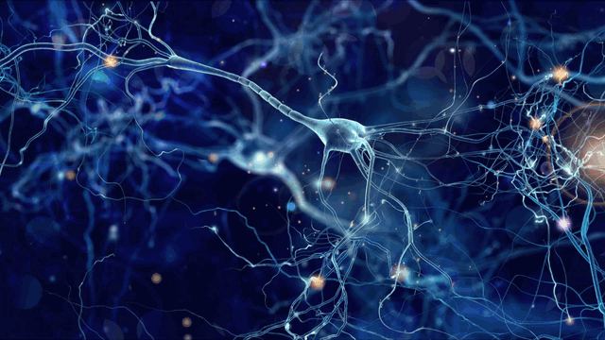
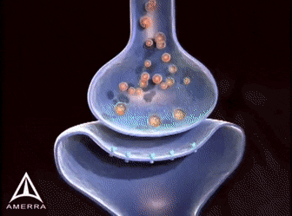
BÀI 12. TRUYỀN TIN TẾ BÀO

Slide 4

NỘI DUNG
HOẠT ĐỘNG 2. KHÁM PHÁ
I. Truyền tin giữa các tế bào
II. Truyền tin trong tế bào

Slide 5
I. Truyền tin giữa các tế bào
BÀI 12: TRUYỀN TIN TẾ BÀO

Slide 6
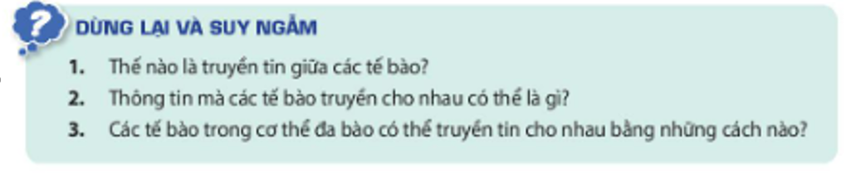
I. Truyền tin giữa các tế bào
Hoạt động cá nhân, trả lời mục Dừng lại và suy ngẫm.

Slide 7
I. Truyền tin giữa các tế bào
BÀI 12: TRUYỀN TIN TẾ BÀO
1. Khái niệm:
Truyền tin tế bào là sự phát tán và nhận các tín hiệu qua lại giữa các tế bào của cùng một cơ thể, Hoặc của cá thể cùng loài cũng như khác loài.

Slide 8
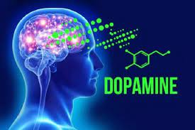
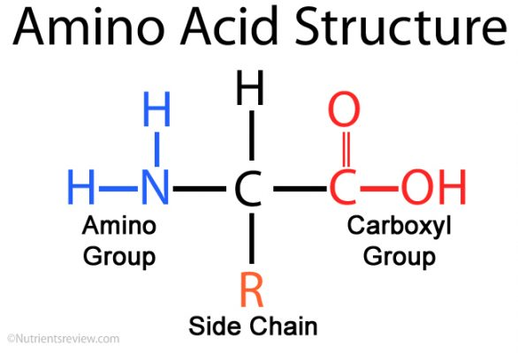
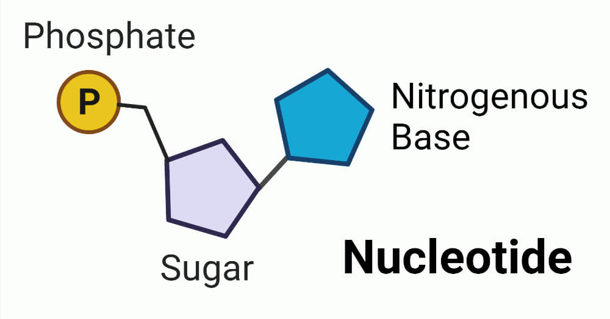
2. Thông tin các tế bào truyền cho nhau:
Rất đa dạng, trong đó chủ yếu là các tín hiệu hóa học. amino acid, protein, Hormone, nucleotide…)

Slide 9
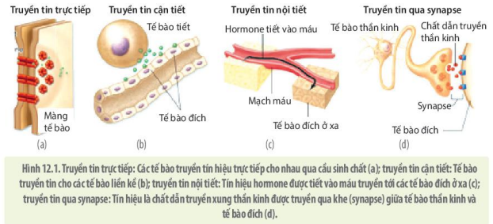
3. Các cách truyền tin giữa các tế bào:

Slide 10
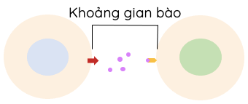
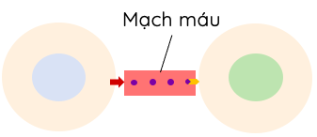
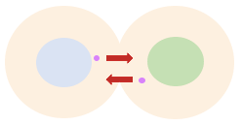
Nối hình vẽ với cách truyền tin tương ứng
Truyền tin trực tiếp
Truyền tin nội tiếp
Truyền tin cận tiết

Slide 11
II.Truyền tin trong tế bào

Slide 12
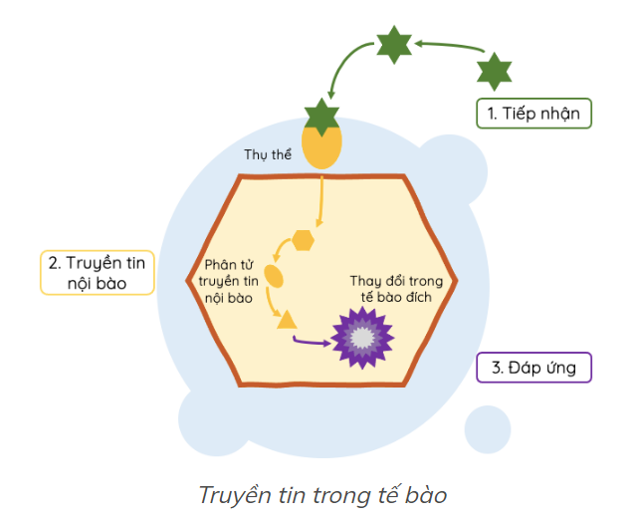
Truyền tin tế bào gồm những giai đoạn nào?
Notes:
3 giai đoạn của truyền tin tế bào

Slide 13
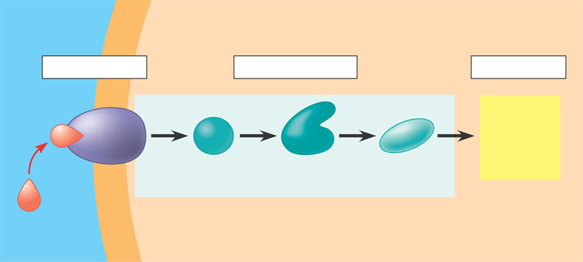
Các giai đoạn của truyền tin trong tế bào:
Dịch ngoại bào
(1) Tiếp nhận
(2) Truyền tín hiệu
(3) Đáp ứng
Thụ thể
Hoạt hóa đáp ứng tế bào
Các phân tử truyền tin trong con đường truyền tín hiệu
Phân tử tín hiệu

Slide 14
Hoạt động nhóm
Nhóm 1: tìm hiểu giai đoạn Tiếp nhận tín hiệu
Nhóm 2: tìm hiểu giai đoạn Truyền tín hiệu
Nhóm 3: tìm hiểu giai đoạn Đáp ứng tín hiệu

Slide 15
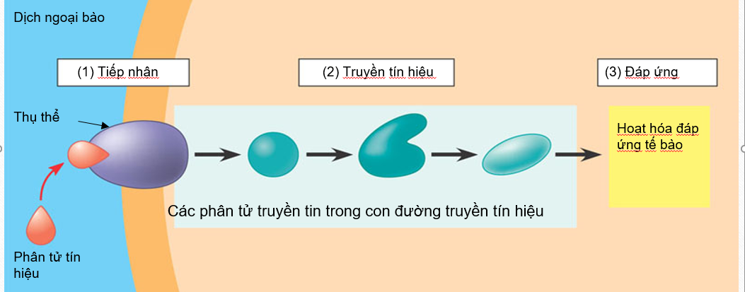
1. Tiếp nhận tín hiệu:
- Tế bào tiếp nhận tín hiệu bằng các protein thụ thể trên màng tế bào hoặc thụ thể nằm trong tế bào chất…
- Mỗi thụ thể liên kết với 1 tín hiệu.
Notes:
3 giai đoạn của truyền tin tế bào

Slide 16
2. Truyền tín hiệu:
Tín hiệu được chuyển đổi qua chuỗi các protein chuyển đổi tín hiệu tới protein đích.
Notes:
3 giai đoạn của truyền tin tế bào

Slide 17
3. Đáp ứng tín hiệu:
- Sự đáp ứng của tế bào như đóng/mở gene ,
- Thay đổi các hoạt động chuyển hóa của tế bào, thay đổi sự vận động hoặc điều khiển phân bào.
Notes:
3 giai đoạn của truyền tin tế bào

Slide 18
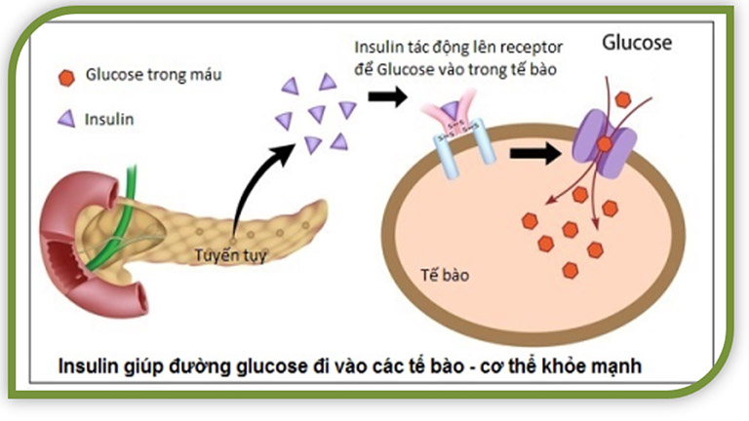
1. Sơ đồ sau thể hiện cách truyền tin nào?
2.Hãy chỉ ra phân tử tín hiệu và cách đáp ứng của tế bào?

Slide 19
1. Truyền tin nội tiết.
2. Phân tử tín hiệu: insulin; cách đáp ứng của tế bào: kênh vận chuyển Glucose trên màng tế bào mở, Glucose được vận chuyển vào trong tế bào.

Slide 20
Mô tả quá trình hormone insulin tác động đến tế bào gan.

Slide 21
QUÁ TRÌNH HORMONE INSULIN TÁC ĐỘNG ĐẾN TẾ BÀO GAN.
Các giai đoạn
Diễn biến
1. Giai đoạn tiếp nhận
Hormone insulin do tuyến tuỵ tiết ra, theo máu đến tế bào gan và gắn vào thụ thể của tế bào gan.
2. Giai đoạn truyền tin
Insulin làm thay đổi hình dạng của thụ thể và khởi động quá trình truyền tin. Thông qua các phân tử truyền tin, tín hiệu được truyền đến phân tử đích trong tế bào.
3. Giai đoạn đáp ứng
Tế bào hoạt hoá quá trình biến đổi glucose thành glycogen để dự trữ trong tế bào.

Slide 22

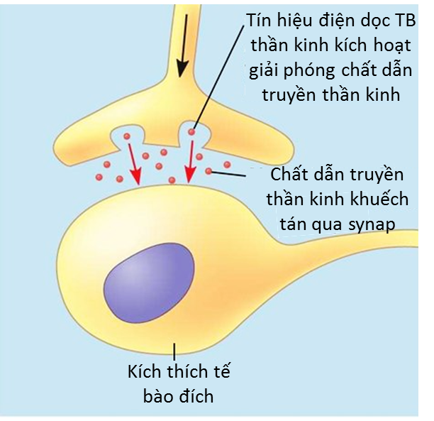
Câu 1
Thời gian
Hình sau đây thuộc kiểu truyền thông tin nào?
Ai nhanh hơn?
Truyền tin qua sinapse

Slide 23
Câu 2
Thời gian
Quá trình truyền thông tin trong các tế bào diễn ra gồm bao nhiêu bước?
Ai nhanh hơn?
Hết giờ
1
A
3
B
C
2
4
D

Slide 24

Câu 3
Thời gian
Điều nào sau đây là ý nghĩa của quá trình truyền tin giữa các tế bào?
Ai nhanh hơn?
Hết giờ
A
Giúp các tế bào thực hiện quá trình trao đổi chất.
Giúp điều hoà các hoạt động sống trong cơ thể.
B
C
Giúp các tế bào phối hợp với nhau để thực hiện
các hoạt động sống của cơ thể.
Giúp tế bào đáp ứng với các kích thích từ môi trường bên ngoài.
D

Slide 25
Câu 4
Thời gian
Tế bào đáp ứng với tín hiệu thông qua
các hoạt động nào sau đây?
Ai nhanh hơn?
Hết giờ
A
Phiên mã.
Tổng hợp protein.
B
C
Phiên mã, dịch mã, điều hoà hoạt động của tế bào.
Vận chuyển phân tử tín hiệu qua màng sinh chất.
D

Slide 26
Câu 5
Thời gian
Ai nhanh hơn?
Tại sao mỗi loại tế bào thường chỉ thực hiện
một chức năng nhất định?
Do thụ thể có tính đặc hiệu

Slide 27
Câu 6
Thời gian
Ở tế bào thực vật, loại kết nối nào đảm bảo
độ liên kết và trao đổi giữa các tế bào ở cạnh nhau?
Ai nhanh hơn?
Hết giờ
Cầu sinh chất

Slide 28
Câu 7
Thời gian
Đây là một loại thông tin ở dạng tín hiệu hoá học
do tuyến nội tiết tiết ra?
Ai nhanh hơn?
Hết giờ
Hormone

Slide 29
Câu 8
Thời gian
Khi thụ thể không tiếp nhận phân tử tín hiệu,
sự đáp ứng tế bào có xảy ra không?
Ai nhanh hơn?
Hết giờ
Không, vì thông tin không được truyền vào trong tế bào.

Slide 30
Câu 9
Thời gian
Cấu trúc nào trên bề mặt tế bào có vai trò tiếp nhận phân tử tín hiệu?
Ai nhanh hơn?
Hết giờ
Thụ thể

Slide 31
Câu 10
Thời gian
Khi sai hỏng 1 phân tử truyền tin, sự đáp ứng tế bào có xảy ra không? Giải thích tại sao.
Ai nhanh hơn?
Hết giờ
Có, vì tế bào có thể sử dụng các phân tử truyền tin khác.

Slide 32
Vận dụng
BTVN: Vẽ sơ đồ tư duy nội dung bài 12 Truyền tin tế bào

Slide 33
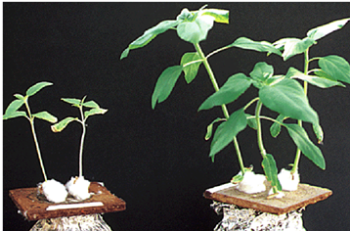
HOẠT ĐỘNG 4. VẬN DỤNG
Phun Gibberellin
Chiều cao vẫn không tăng
1. Gibberellin (GA) là một loại hormone kích thích sinh trưởng ở thực vật. Một số cây trồng bị thiếu hụt GA nên sinh trưởng kém, chiều cao thấp. Người ta phun bổ sung GA cho các cây này, sau một thời gian, chiều cao của chúng vẫn không tăng thêm. Hãy giải thích nguyên nhân của hiện tượng trên.
Sinh trưởng kém
Sinh trưởng bình thường

Slide 34
HOẠT ĐỘNG 4. VẬN DỤNG
❖ Tế bào bị hỏng thụ thể tiếp nhận GA nên thông tin không được truyền vào tế bào.
Nguyên
nhân
❖ Tế bào bị hỏng phân tử truyền tin trong tế bào dẫn đến không gây ra hiện tượng đáp ứng tế bào.
❖ Sai hỏng ở DNA (gene) dẫn đến không tổng hợp được protein cần thiết cho sự sinh trưởng của cây.

Slide 35
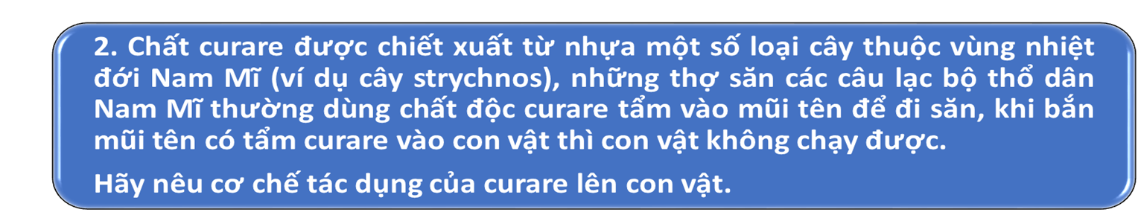
HOẠT ĐỘNG 4. VẬN DỤNG

Slide 36
HOẠT ĐỘNG 4. VẬN DỤNG
3. Endorphin là một chất giảm đau tự nhiên do tuyến yên và các tế bào não khác tiết ra. Khi chất này liên kết vào thụ thể của nó trên bề mặt các tế bào não sẽ có tác dụng làm giảm đau. Trong y học, người ta có thể dùng morphine với hàm lượng nhất định, tác động trực tiếp lên hệ thần kinh trung ương để giảm cảm giác đau mạnh khi lượng endorphin tiết ra không đủ. Bằng cách nào mà morphine có tác dụng giống endorphin?

